Slide 1


Slide 2

Teammitglieder
  Fabio Aubele
  Lukas Edlböck
  Michael Hammerl
  Felix Kampfer
  Florian Klein
  Philipp Weber
  Timo Wilhelm
Betreuer
  Prof. Thorsten Schöler

Slide 3

Weiterführung des Projektes: „Wo ist denn das Hirn?“
Gemeinschaftsprojekt in Kooperation mit der Ulster University in Nordirland
  Ansprechpartner: Leo Galway
Fortführung des Projektes in Irland

Slide 4

Interface zwischen Gehirn und Computer (Brain Computer Interface)
Verbesserung & Anpassung der Algorithmen
Entwicklung weiterer, neuer Anwendungsszenarien
Stabilisierung der Signalqualität

Slide 5

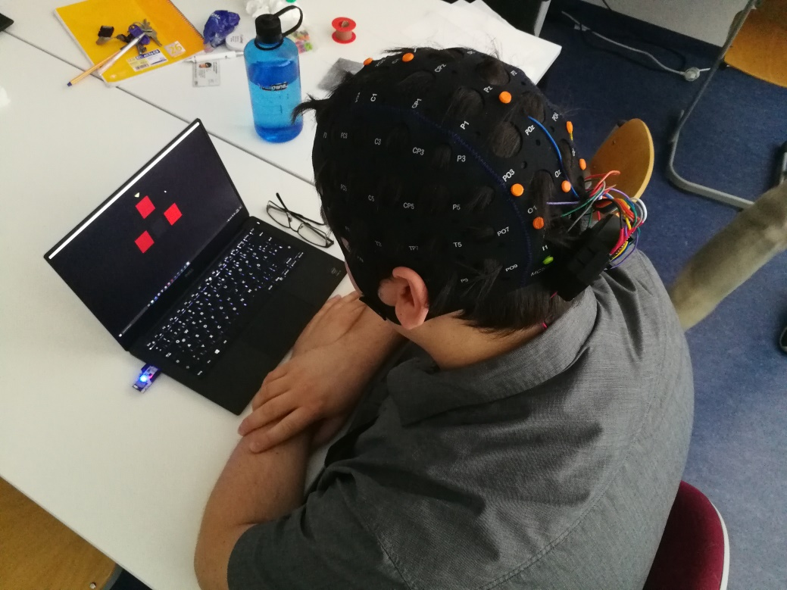
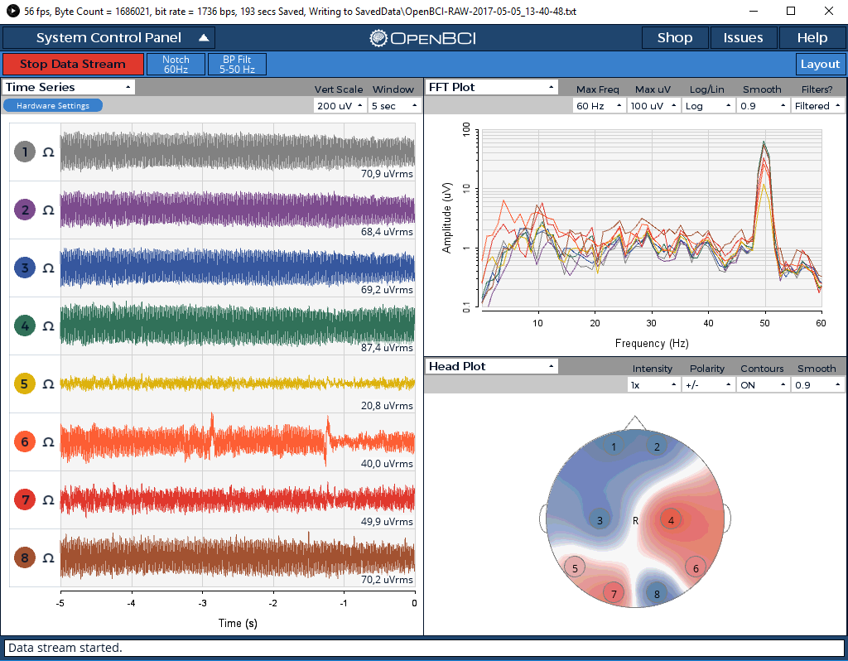

Slide 6
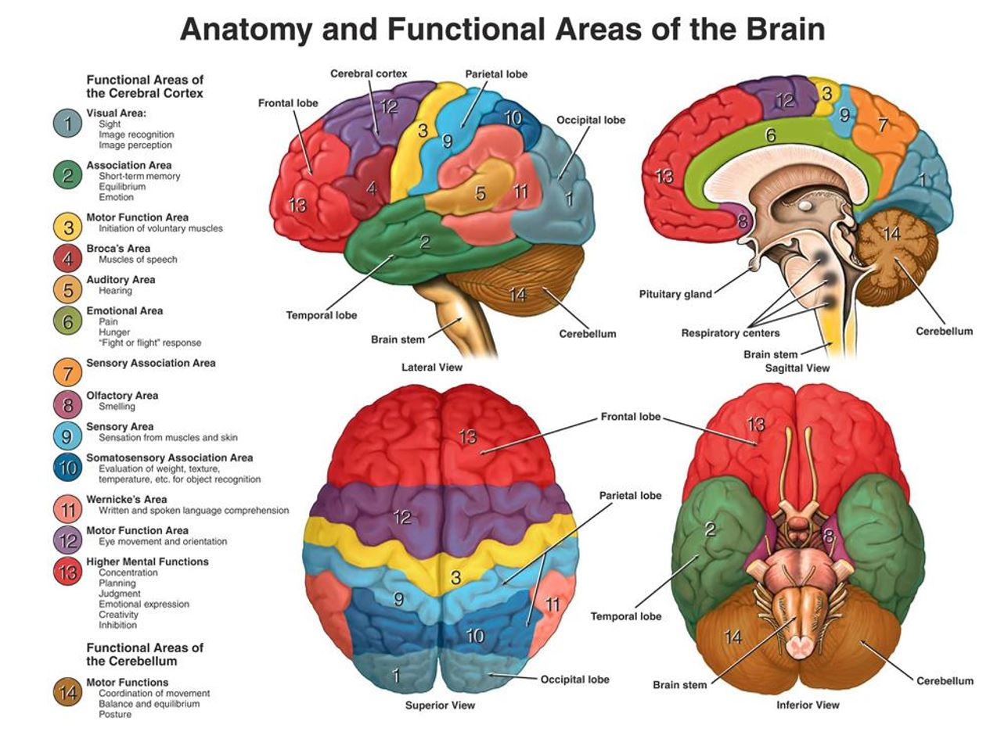

Slide 7

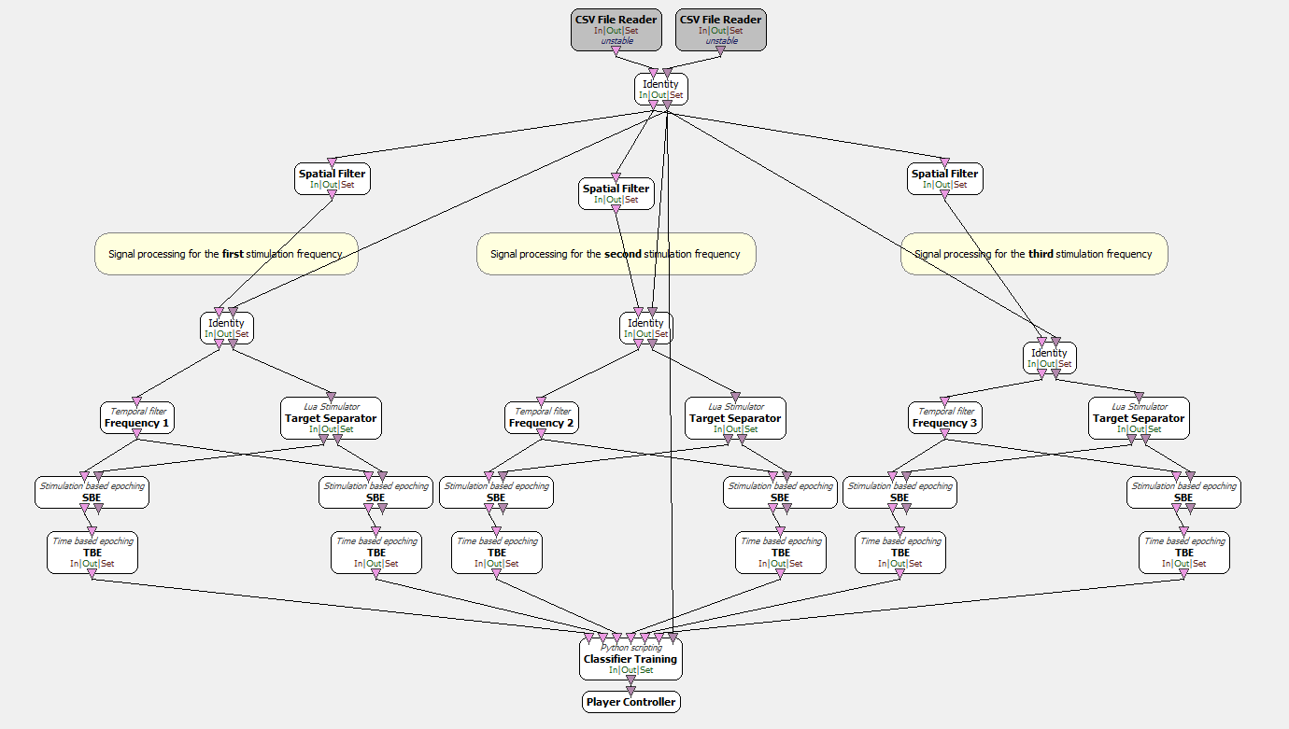

Slide 8

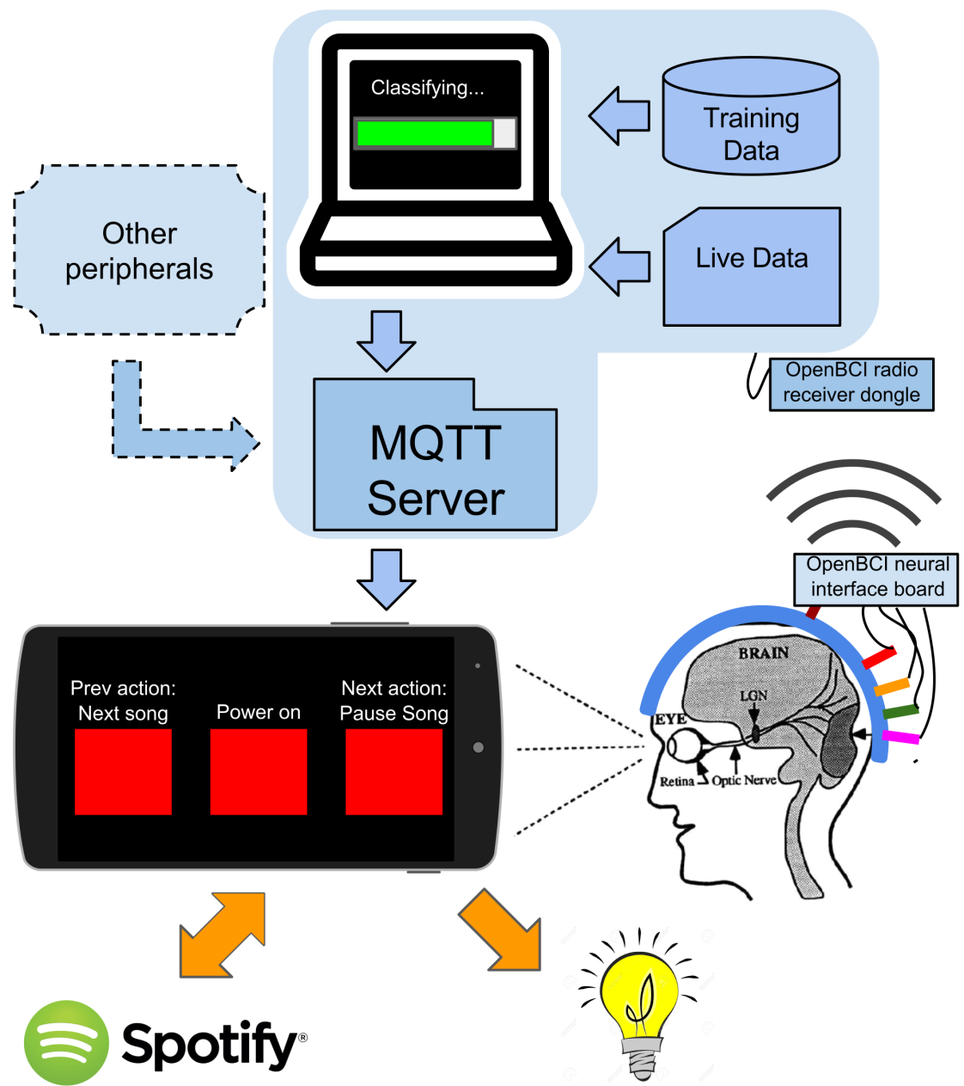

Slide 9


